Slide 1

Web-APP Final Project
年級：資工三A
作者：駱奕安
學號：102502010

Slide 2
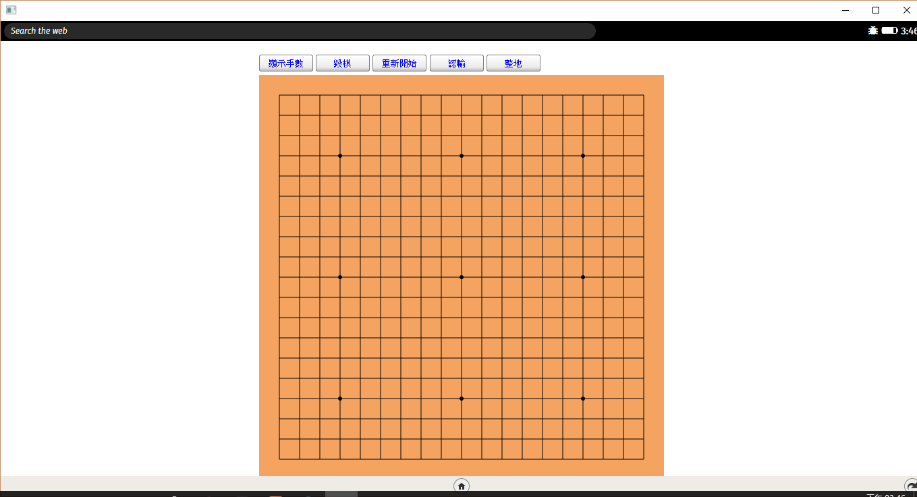
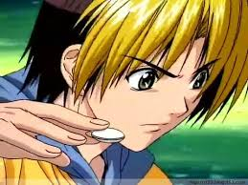
圍棋
單機雙人遊戲

Slide 3

功能介紹
1.顯示手數
2.毀棋
3.重新開始
4.認輸
5.整地

Slide 4

影片

